Slide 1
ÔN TẬP- BÀI TẬP CHƯƠNG VIII CẢM ỨNG Ở SINH VẬT
Môn : KHTN 7

Slide 2
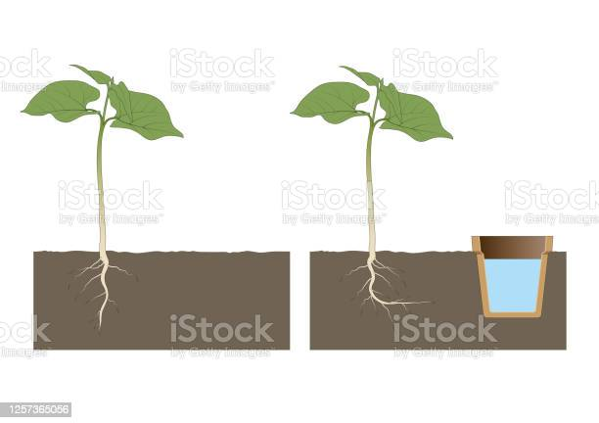
Cảm ứng ở sinh vật và tập tính ở động vật
Câu 1. Cảm ứng là gì? Cho một vài ví dụ về cảm ứng.
Cảm ứng là phản ứng của sinh vật đối với các kích thích đến từ môi trường. Ví dụ: rễ cây mọc dài về hướng có nước, tay người chạm vào vật thể nhọn sẽ lập tức rụt lại…
Rễ cây mọc dài về hướng có nước

Slide 3
Câu 2. Nêu vai trò của cảm ứng ở sinh vật. So sánh hiện tượng cảm ứng của thực vật với động vật.
Cảm ứng giúp sinh vật thích ứng với những thay đổi của môi trường để tồn tại và phát triển. So sánh:
Thực vật: Phản ứng chậm, phản ứng khó nhận thấy, hình thức phản ứng kém đa dạng.
Động vật: Phản ứng nhanh, phản ứng dễ nhận thấy, hình thức phản ứng đa dạng.

Slide 4
Câu 3. Quan sát các hiện tượng cảm ứng của một số sinh vật thường gặp và hoàn thành bảng sau:
Tên sinh vật | Kích thích | Hiện tượng cảm ứng
Lợn
Bướm đêm
Chim sẻ
Cây hoa hướng dương
Cây đậu (rễ cây)
Bị tác động cơ học mạnh
Bỏ chạy, kêu,...
Ánh sáng
Bay tới nơi phát sáng
Bay đi xa khỏi nơi có âm thanh
Nghe tiếng động mạnh
Vươn về phía ánh sáng
Ánh sáng
Nước
Mọc dài về phía có nước

Slide 5
Câu 4. Hãy tìm hiểu và mô tả hiện tượng bắt mồi ở cây gọng vó. Đây có phải hiện tượng cảm ứng ở thực vật không?
(1) Hiện tượng bắt mồi ở cây gọng vó: khi có côn trùng tiếp xúc, các lông tuyến của cây gọng vó phản ứng lại bằng cách uốn cong, giữ chặt và tiêu hoá con mồi. (2) Đây là hiện tượng cảm ứng tiếp xúc.
Con mồi đậu trên cây gọng vó tạo ra tác động cơ học (tác nhân kích thích cơ học).
Lông tuyến của cây gọng vó phản ứng bằng cách uốn cong và tiết axit phoocmic.
Đầu tận cùng của lông là nơi tiếp nhận kích thích, sau đó truyền theo tế bào chất xuống các tế bào bên dưới để lông tuyến cong lại.

Slide 6
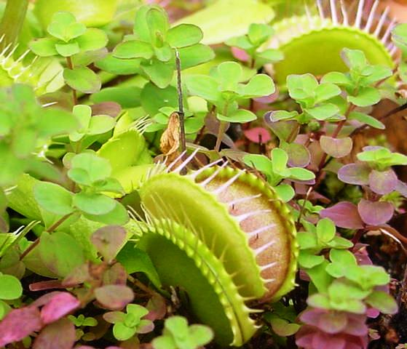
Cây gọng vó

Slide 7
Câu 5. Tập tính là gì? Nêu một số tập tính phổ biến ở động vật.
Tập tính là một chuỗi những phản ứng trả lời các kích thích đến từ môi trường bên trong hoặc bên ngoài cơ thể, đảm bảo cho động vật tồn tại và phát triển.
Một số tập tính ở động vật như: tập tính bảo vệ lãnh thổ, săn mồi, di cư, sống bầy đàn,...

Slide 8
Câu 6. So sánh tập tính bẩm sinh và tập tính học được.
Loại tập tính | Tập tính bẩm sinh | Tập tính học được
Khái niệm
Tính chất
Ví dụ
Tập tính bẩm sinh là loại tập tính sinh ra đã có, đặc trưng cho loài.
Tập tính học được là loại tập tính được hình thành trong quá trình sống của cá thể, thông qua học tập và rút kinh nghiệm.
Tập tính bẩm sinh thường bền vững và không thay đổi.
Tập tính học được có thể thay đổi.
Ve sầu kêu vào mùa hè, ếch đực kêu vào mùa sinh sản…
Chuột nghe tiếng mèo thì bỏ chạy, người đi đường thấy đèn đỏ thì dừng lại.

Slide 9
Câu 7. Dựa vào hiểu biết của em ở phần tập tính ở động vật, hoàn thành bảng sau:
Tập tính | Bẩm sinh | Học được | Ý nghĩa
Chim công xòe đuôi để ve vãn nhau
Tinh tinh dùng gậy bắt cá
Rùa vùi trứng trên bãi cát
Cầy hương dùng mùi của tuyến thơm để đánh dấu lãnh thổ
Chim non học bay
Tập tính sinh sản
X
X
Tìm kiếm thức ăn
X
Bảo vệ trứng khỏi nguy hiểm
X
Bảo vệ lãnh thổ
Thích nghi với môi trường sống
X

Slide 10
Câu 8. Các hiện tượng cảm ứng ở thực vật như ngọn cây hướng về phía ánh sáng (hướng sáng dương), rễ cây đâm sâu vào đất (hướng sáng âm) có vai trò gì đối với đời sống của thực vật?
- Hướng sáng dương của ngọn giúp cây tìm đến nguồn ánh sáng để quang hợp.
- Hướng sáng âm của rễ tạo điều kiện để rễ đâm sâu, giúp cây đứng vững trong đất, ngoài ra, hướng sáng âm còn làm cho rễ hút được nhiều nước và muối khoáng, giúp cây sinh trưởng và phát triển tốt.

Slide 11
Câu 9. Hãy cho biết người nông dân dựa vào hiện tượng cảm ứng nào ở thực vật để thực hiện các biện pháp dưới đây nhằm tăng năng suất cây trồng.
Biện pháp tăng năng suất cây trồng | Dựa trên cơ sở hiện tượng cảm ứng
Làm đất tơi xốp, thoáng khí
Tưới nước thường xuyên, giữ ẩm cho đất
Trồng xen canh nhiều loại cây trồng
Làm giàn, cọc cho các cây thân leo
Tăng cường ánh sáng nhân tạo
Tính hướng đất của rễ cây.
Tính hướng đất của rễ cây.
Tính hướng sáng
Tính hướng tiếp xúc
Sinh trưởng và phát triển theo chu kì ngày đêm

Slide 12
Câu 10. Giải thích cơ sở của các ứng dụng sau đây: huấn luyện chó kéo xe, khỉ làm xiếc, dùng tiếng chuông gọi cá lên ăn.
- Huấn luyện chó kéo xe: Mỗi hành động mà chú chó thực hiện theo đúng yêu cầu đều được người huấn luyện tặng phần thưởng, sau nhiều lần lặp lại như vậy sẽ hình thành phản ứng với các điều kiện mà huấn luyện viên đưa ra, từ đó hình thành thói quen.
- Huấn luyện khỉ làm xiếc: Mỗi hành động mà chú khỉ thực hiện theo đúng yêu cầu đều được người huấn luyện tặng phần thưởng, sau nhiều lần lặp lại như vậy sẽ hình thành thói quen.
- Dùng tiếng chuông gọi cá lên ăn: Mỗi lần rung chuông người nuôi cá đều cho chúng ăn, sau nhiều lần hình thành thói quen, cá sẽ có phản ứng ngoi lên mặt nước khi nghe tiếng chuông.

Slide 13
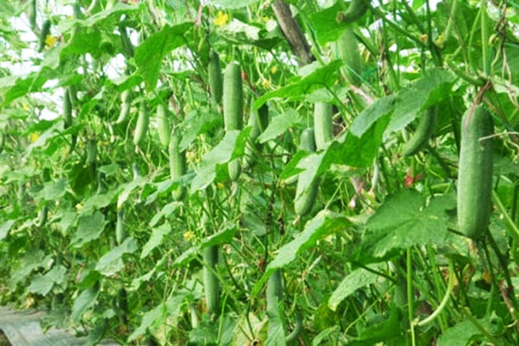
Câu 11. Lấy ví dụ một số loại cây trồng thường được chăm sóc bằng một trong những biện pháp sau: vun gốc, làm giàn, bón phân ở gốc để có năng suất cao.
Cây trồng thường được chăm sóc bằng vun gốc như cây khoai tây.
Chăm sóc bằng làm giàn như cây thiên lí, dưa chuột,…
Chăm sóc bằng cách bón phân ở gốc như: cây lúa, cây dừa,…
Giàn dưa chuột

Slide 14
Câu 12. Một số biện pháp tăng năng suất cây trồng dựa trên hiểu biết về các hình thức cảm ứng ở thực vật:
Đối với tính hướng sáng: trồng cây ở những nơi quang đãng, mật độ cây trồng thưa.
Đối với tính hướng tiếp xúc: làm giàn leo cho cây
Tính hướng nước: cây ưa nước cần trồng gần sông, hồ, hoặc những nơi có điều kiện nguồn nước thuận lợi; cây không ưa nước thì không nên tưới nhiều, có thể trồng cây trong chậu hoặc nơi cách xa nguồn nước.
Đối với tính hướng hóa: cần bón phân sát bề mặt đất (cây lúa, cây dừa,…); một số loài cây khi bón phân cần đào hố ở sâu dưới đất (cam, bưởi,…)

Slide 15
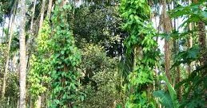
Câu 13. Vào rừng nhiệt đới, chúng ta có thể gặp nhiều cây dây leo quấn quanh những cây gỗ lớn và vươn lên cao. Nêu tác nhân kích thích và ý nghĩa của hiện tượng đó
Tác nhân kích thích của hiện tượng này là do tính hướng sáng của thực vật. Các cây dây leo quấn quanh những cây gỗ lớn và vươn lên cao để tìm kiếm ánh sáng.
Cây dây leo quấn quanh thân gỗ

Slide 16
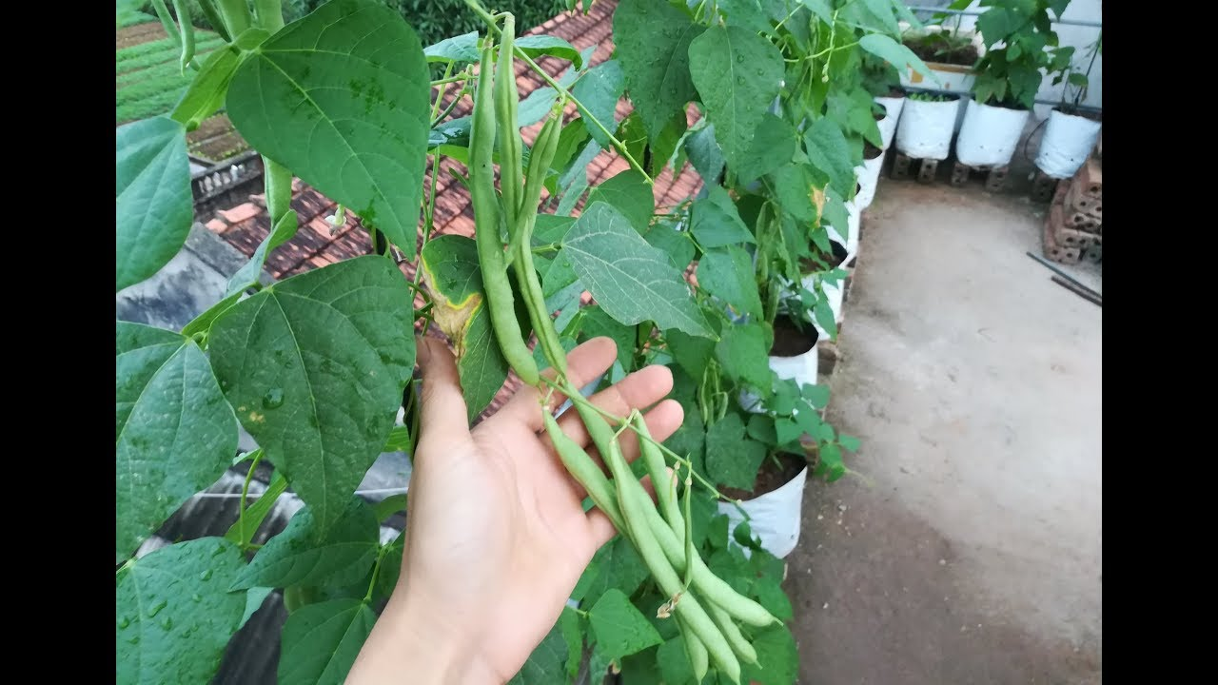
Câu 14. Hãy thiết kế thí nghiệm chứng minh cây có hướng tiếp xúc
Thí nghiệm: Làm giàn leo cho cây đậu cô ve khi cây đang phát triển.
=> Ta có thể quan sát thấy tua cuốn của cây mọc thẳng cho đến khi nó tiếp xúc với cọc rào. Sự tiếp xúc đã kích thích sự sinh trưởng kéo dài của các tế bào, khiến các tua của cây phát triển quấn quanh cọc.
Cây đậu cô ve

Slide 17
Câu 15. Tại sao chim và cá di cư ? Khi di cư, chúng định hướng bằng cách nào ?
- Nguyên nhân di cư của chim là do thời tiết thay đổi và khan hiếm thức ăn (Ví dụ : khi trời giá rét, chim én di cư về phương Nam). Nguyên nhân di cư của cá chủ yếu liên quan đến sinh sản (Ví dụ : vào mùa sinh sản, cá hồi bơi về đầu nguồn sông để sinh sản).
- Khi di cư, chim thường định hướng dựa vào vị trí Mặt Trời, Mặt Trăng, địa hình,…. Khi di cư, cá thường định hướng dựa vào thành phần hoá học của nước và hướng dòng nước chảy

Slide 18
Câu 16. Hãy nêu những việc em sẽ làm để bỏ được thói quen thức khuya.
Hẹn giờ đi ngủ, thoát khỏi các thiết bị điện tử, điều chỉnh ánh sáng phòng ngủ (tắt đèn phòng ngủ), không ăn quá trễ, không sử dụng các đồ uống có chất kích thích( ví dụ như cafe…), đọc sách trước khi ngủ, hạn chế ngủ trưa quá 30 phút…

